Slide 1
政豪論文

Slide 2
政豪論文
進行中項目
研究目的確認
執行功能是否刪除
研究流程確認
研究方法結構確認
後續規劃

Slide 3
進行中項目

Slide 4
進行中項目
撰寫初版前三章
找尋形狀的相關文獻

Slide 5
研究目的

Slide 6
研究目的
幼兒美感沒有互動體感遊戲的相關文獻
先前論文表示執行功能對於幼兒教育的重要性
先前論文表示動作技能對於幼兒教育的重要性以及互動體感與動作技能的可結合性
對於幼兒美感尚未有量化的研究方式

Slide 7
執行功能

Slide 8
執行功能
目前的遊戲設計，共計是三個章節九個關卡
其中一個章節會有三個關卡，分別對應執行功能的三大方向
工作記憶
抑制控制
認知彈性

Slide 9
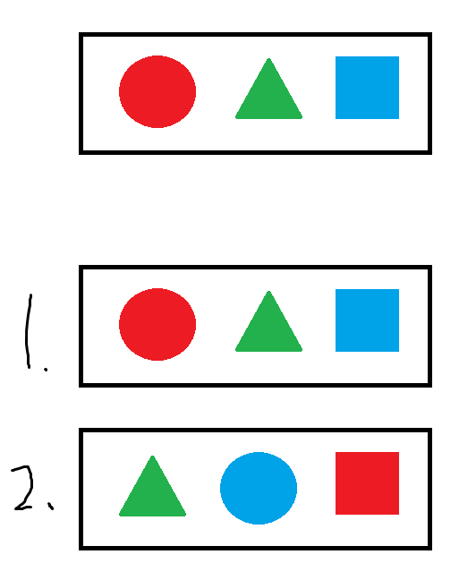
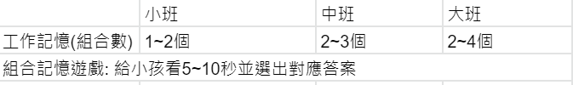
執行功能
第一關:工作記憶

Slide 10
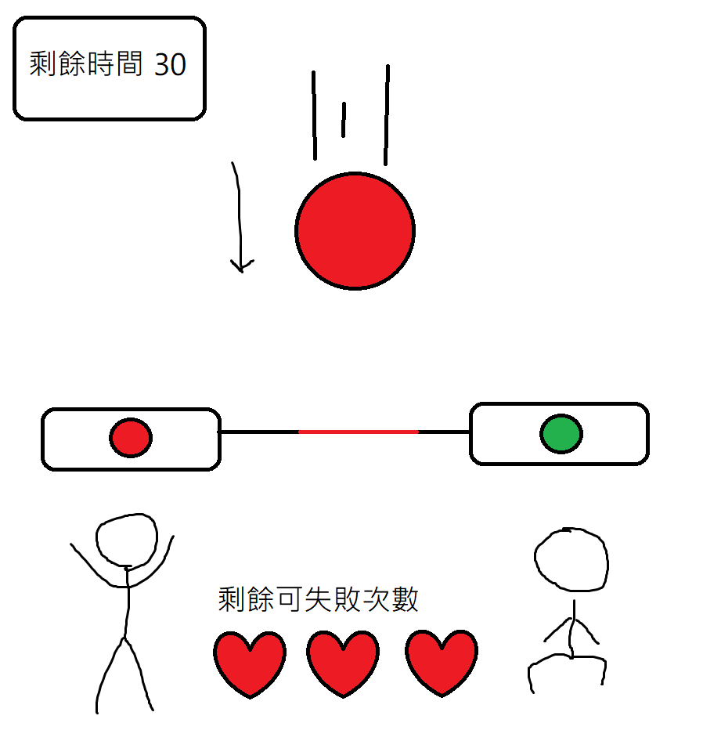

執行功能
第二關:抑制控制

Slide 11
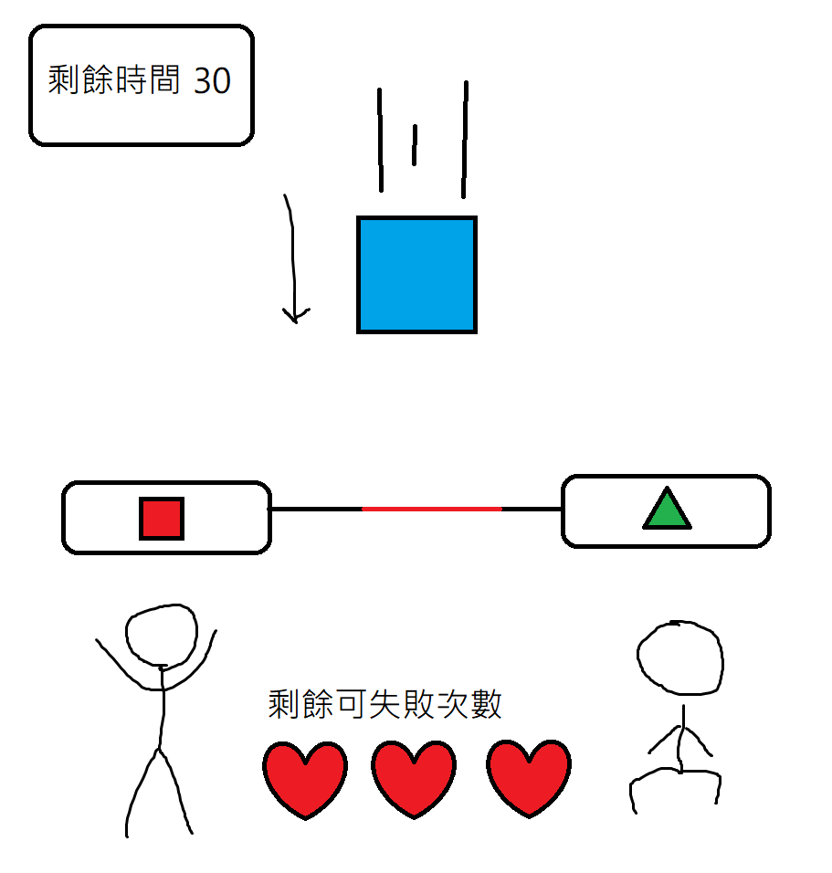
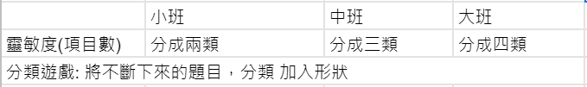
執行功能
第三關:認知彈性

Slide 12
執行功能
是否需要刪除認知彈性?

Slide 13
研究流程

Slide 14
研究流程
共計六週
分為測驗(2週)以及教學(4週)
每週兩堂 (實驗組以及對照組)

Slide 15
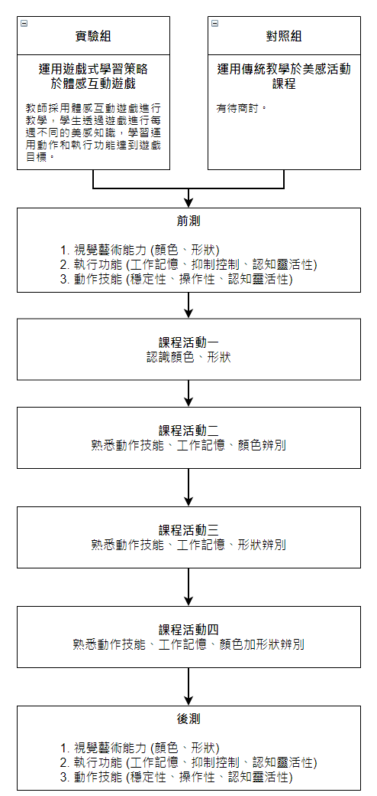
研究流程

Slide 16
研究方法

Slide 17
後續規劃

Slide 18
研究流程
繼續和學長配合，完成前三章
找出形狀的相關文獻
設計傳統式的教學

Slide 19
謝謝聆聽 敬請不吝賜教

